Slide 1

IT-huben
En analyse av nytt lokale for NTNU-IT
En kvalitativ analyse av Sosiologisk Poliklinikk
Notes:
[Hilse]
Hvem er jeg
Jeg er frivillig på sosiologisk poliklinikk som er et studentdrevet selskap ledet av professor Aksel Tjora, og vi jobber med kvalitative oppdragsforskning.
Om oppdraget
Vi har fått i oppdrag av NTNU Samfunnsforskning å evaluere bruken og utviklingen av NTNU-IT sin nye IT-hub som en del av det større forskningsprosjektet «fremtidens campus», som handler om kompetanseutvikling
Om huben
IT-huben står på første etasje ved NTNU-IT sitt samlede kontorbygg på sluppen, og er tilgjengelig umiddelbart fra inngangspartiet i første etasje.
Huben i seg selv var et eksperimentelt tiltak for de ansatte, som skulle hjelpe de ansatte med å møtes fysisk i en slags arbeidslounge - eller en felles arbeidshub.
Sospol
Vi er da en tredjepart, og ikke en del av NTNU-IT og NTNU-Samfunnsforskning. Vi møtte både samforsk og NTNU-IT, også designet vi et kvalitativt prosjekt som ville gi oss innsikt i arbeidstakeres bruk og oppfattelser knyttet til huben
Presentasjonen
Jeg vil presentere i tre deler.
Innledningsvis vil jeg kort vise fremgangsmåten vår
Deretter vil jeg legge frem resultatet vårt
Avslutningsvis vil jeg komme med sosiologiske poliklinikk sine oppfordringer

Slide 2
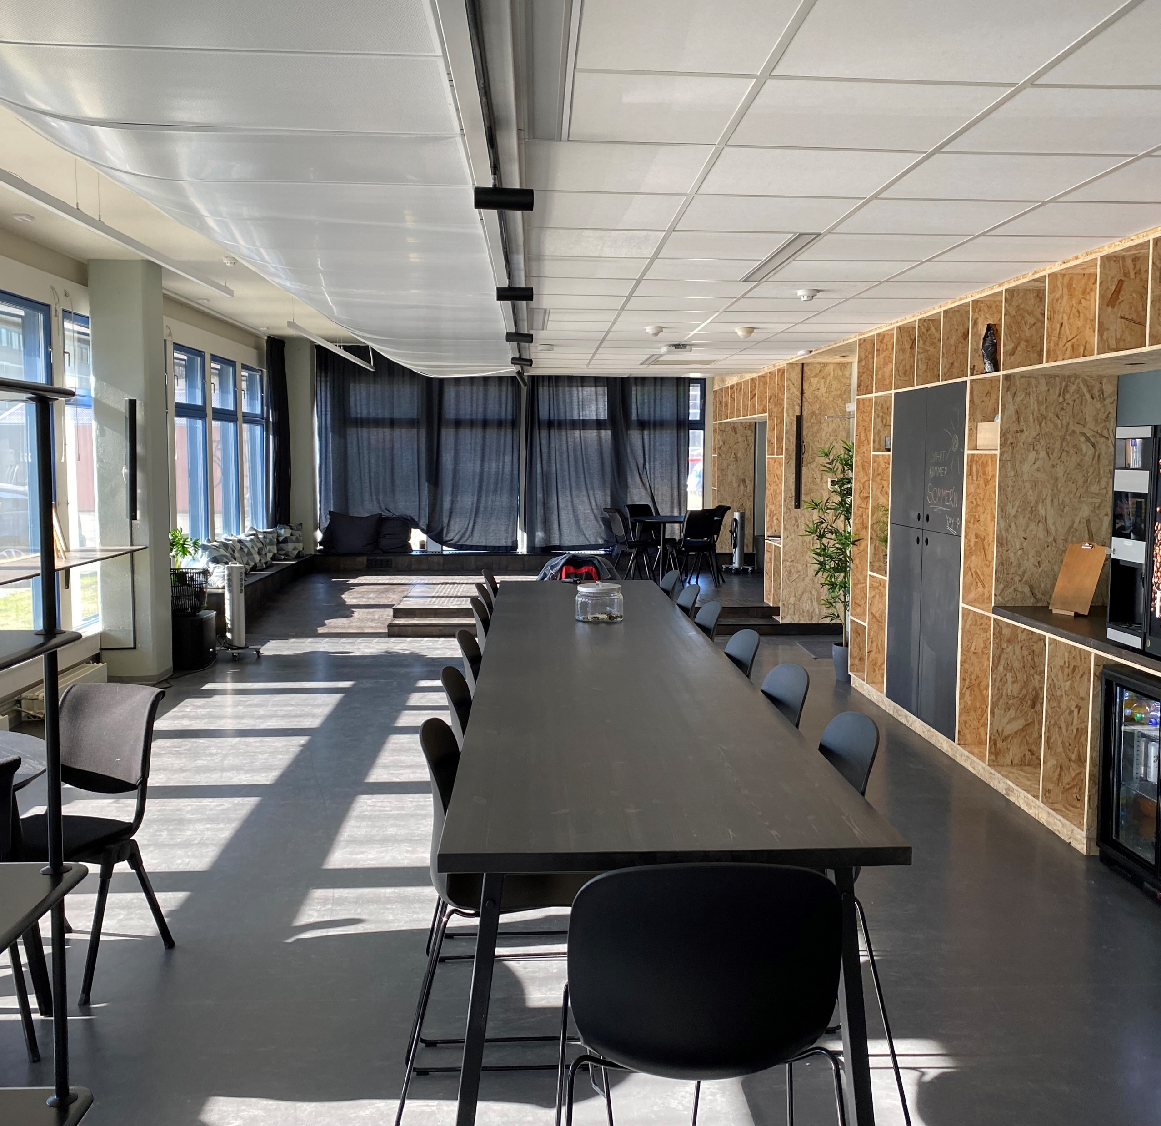
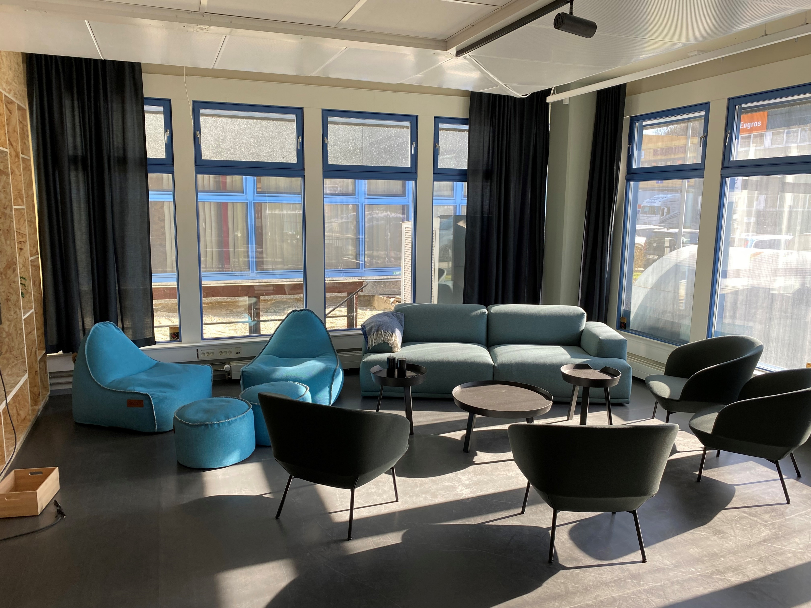

Slide 3
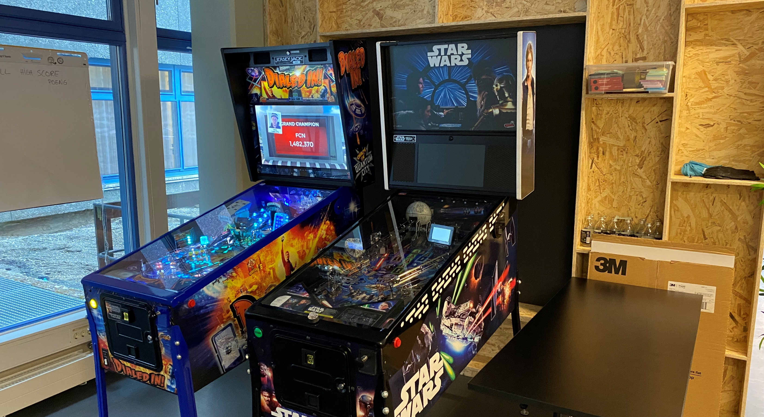
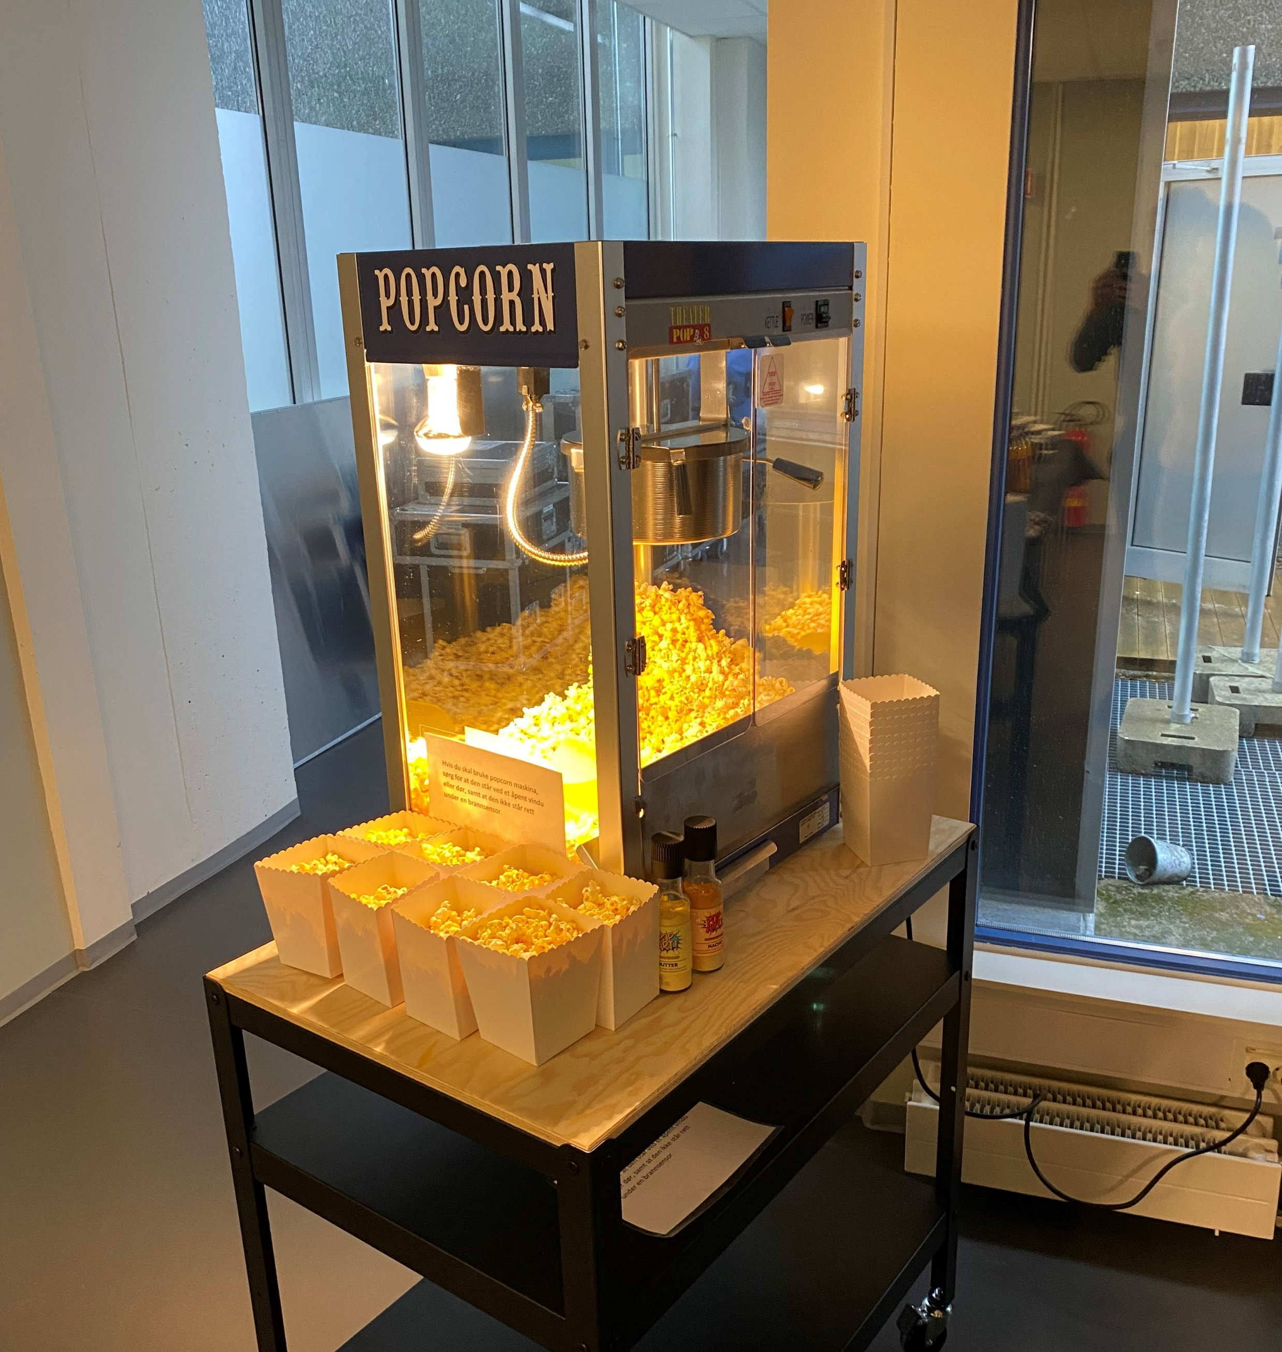
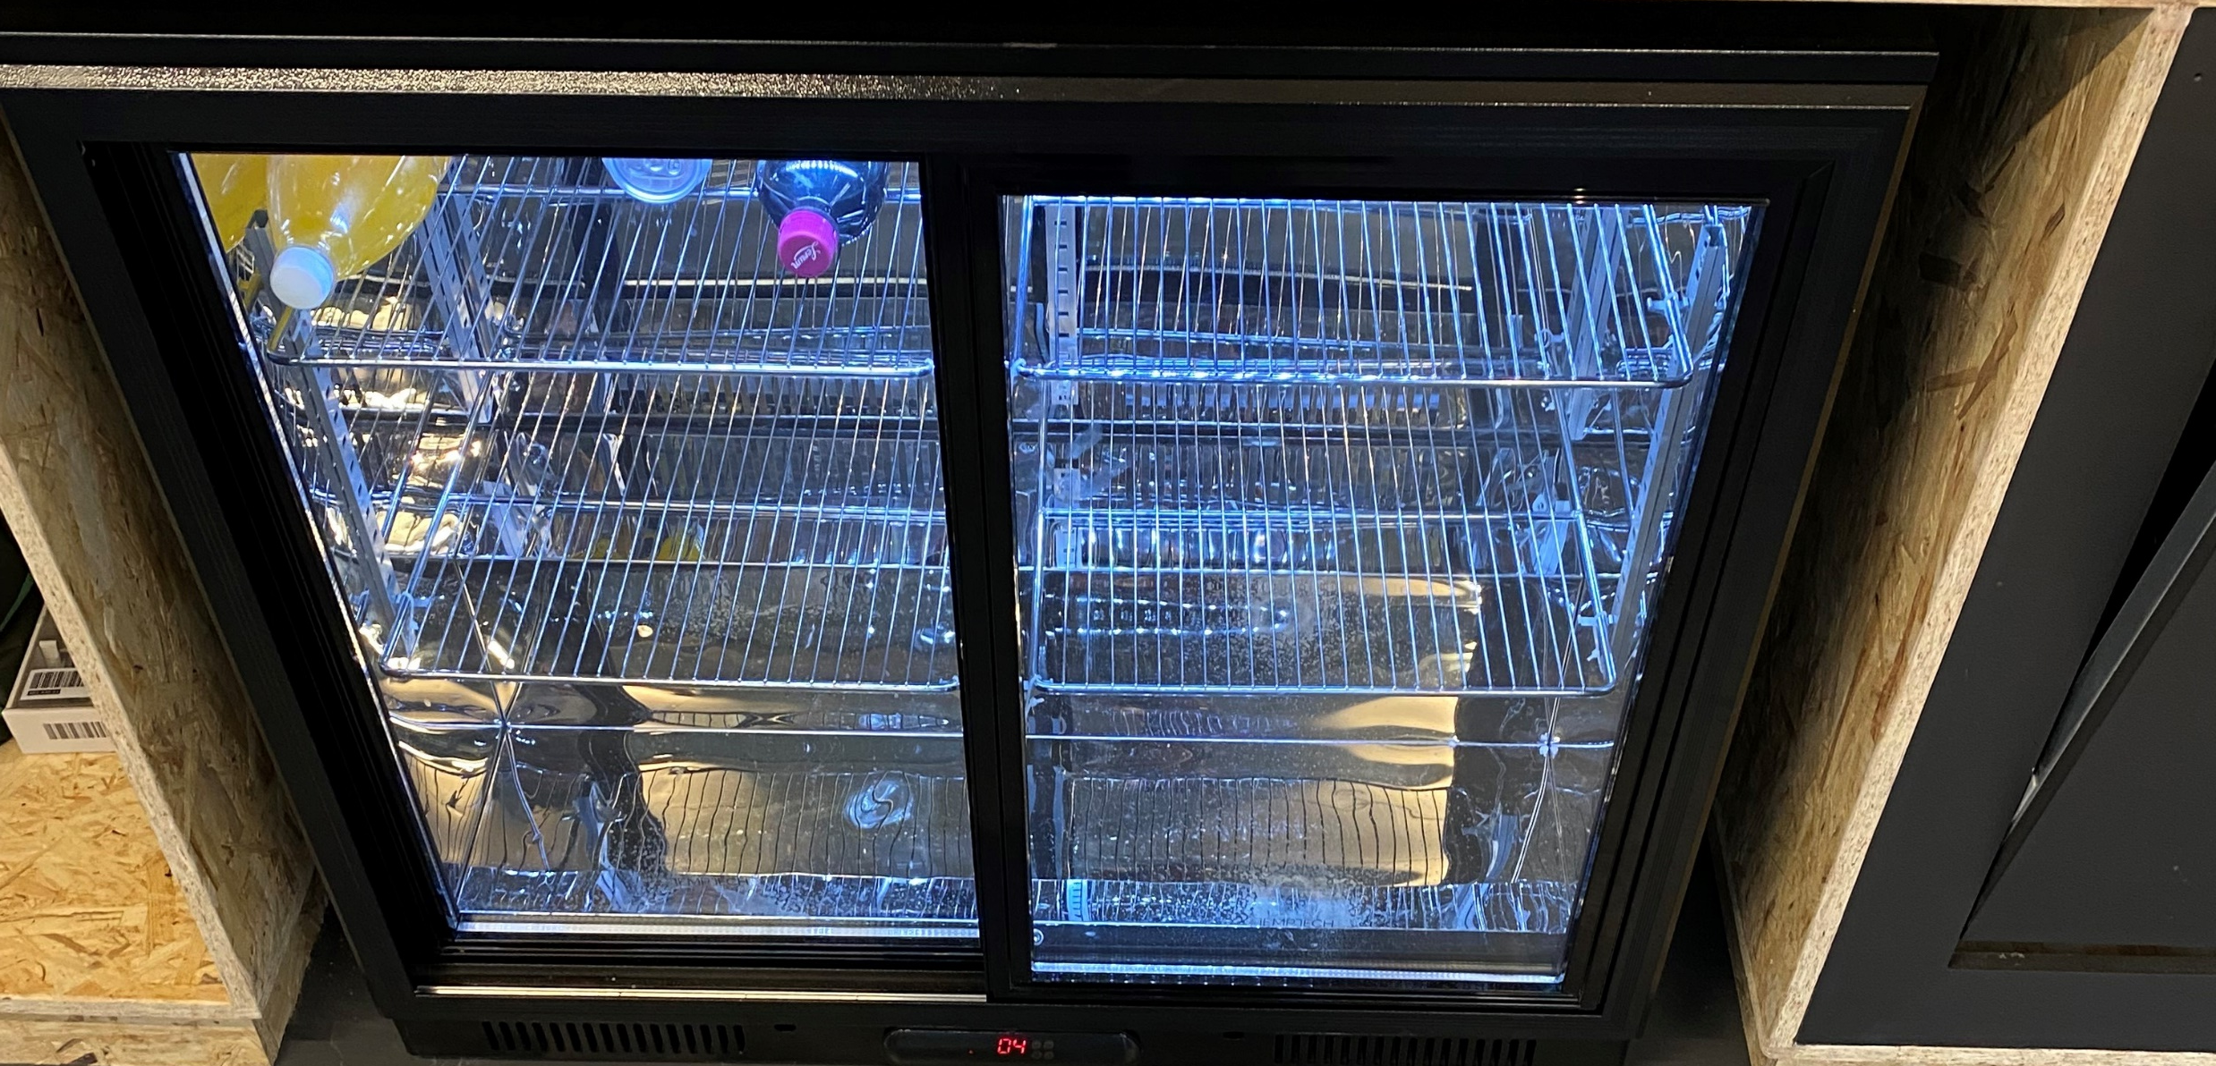

Slide 4
Datainnsamling
Intervjuene
Dybdeintervju
Intervjuguiden
Utvalget og rekrutering
Observasjon
Når og hvordan?
Fokusert etnografi
Notes:
Så jeg vil redegjøre for fremgangsmåten vår. Vi designet et prosjekt med både observasjon og intervju som utgangspunkt for empirien vår.
Intervju
Fordi det er et kvalitativt prosjekt var vi interessert i opplevelser enn frekvenser. Derfor utformet vi en intervjuguide som spurte om oppfattelser knyttet til en vanlig arbeidsdag og refleksjoner rundt huben.
Utvalget vårt besto av ansatte på NTNU-IT, og vi forsøkte og rekruttere på tvers av alle seksjonene. Vi ba seksjonslederne invitere deltakere for oss, også inviterte vi selv deltakere på e-post, som vi fulgte opp med SMS om vi ikke fikk svar. (34 ansatte)
Observasjon
Vi forsøkte så mye som mulig å legge intervju og observasjon fysisk på samme dag, fordi da kunne vi jobbe fra huben og observere der ifra. Denne former for observasjon kalles fokusert etnografi, og vi får både observert bruken av lokalet men selv også jobbet fra lokalet og få en følelse av det.
Vi har også vært på lokalet før den offisielle åpningen sammen med hubens prosjektleder og fått sett utviklingen av lokalet.

Slide 5
Databehandling
Feltnotater og Intervjutranskripsjoner
01
Anonymisering & standardisering
02
Empirinær koding
03
376 Kvalitative koder
16 Kodegrupper
7 Hovedkodegrupper
Notes:
Feltnotater fra observasjonene er renskrevet, og intervjuopptakene ble transkribert.
Vi anonymiserte navn, og identifiserbare personopplysninger, og vi transkriberte på bokmål for å verne dialekt. Vi informerte om personvernsrettigheter før intervjuene ble gjennomført, og ga deltakerne mulighet å trekke seg når som helst.
Fra transkripsjonene fikk vi en del tekst som vi analyserte gjennom en empirinær koding ved hjelp av HyperResearch; hvor vi utviklet koder i form av tekststrenger. Dette ga oss tematikker på tvers av intervjuene, og ga oss innsikt i hva de ansatte utrykte om spesifikke tema.
Her sorterte vi kodene i grupper med andre like koder, også sorterte vi disse kodegruppene i tematiske kategorier som viser hva kategoriene og derav kodene handler om. Dette var basisen for analysen.

Slide 6
Resultater

Slide 7
Observasjonen
Atmosfære
  Etterspørsler og design
Egne erfaringer
Observert bruk
  Ansatte
  Arrangement
Notes:
Atmosfære
Noe som slo oss når vi satt i huben etter den var blitt åpnet var at det var et fint lokalet. Det er veldig lyst og luftig med fint inventar og moderne fargepalett.
I plantegningen var det skissert ganske kreative ideer som idee-tre og sanserom, men lokalet har mer konvensjonelt inventar.
Om vi ser til inventaret som er i lokalet og sammenligner det med hva ansatte etterspurte i en spørreundersøkelse et år tidligere kjenner vi igjen en del ting , om spillmaskin, bokhylle, sakkostoler og popcornmaskin.
Erfaring
Vi jobbet selv med transkribering og koding i lokalet, og vi fikk jobbet godt med våre oppgaver.
Vi opplevde at det ble litt kjølig derimot fordi det føltes så tomt når det ikke var noen der. Det er et stort og avlangt rom, og vi følte oss desto synlig.
Andres bruk
Vi så at noen kom innom å hentet kaffe eller sjokolade, og eventuelt var noen innom og spiste lunsj.
Vi har sett folk har jobbe i lokalet men vi har også sittet timevis alene å jobbet i lokalet uten å se noen.
Vi har også observert at huben har blitt brukt av ansatte til egne arrangementer, og måtte komme tilbake en annen gang

Slide 8

Medvirkning/prosessen
Notes:
De ansatte virker svært fornøyd med konseptet om huben når de blir spurt. Men rundt medvirkning var stor sprik i responsen deres.
Noen opplevde at det var mye påvirkningsmuligheter mens andre opplevde og ikke bli hørt.
Generelt virker det som de fleste har fått invitasjon til å delta, men med svært varierende engasjement eller interesse i prosessen.

Slide 9
Sosial møteplass
En faglig sosial møteplass
Samlokalisering og distanse
Hubens (u)tilgjengelighet
Fysisk
Symbolsk
seriøsitet
Huben og etablerte pauseareal
Notes:
Samlokalisering og distanse
De ansatte vi snakket med uttrykte at de ønsket noe sosiale tiltak som huben, fordi de følte at det var alt for stor avstand mellom etasjene og seksjonene.
Det fremsto som at det var en del distanse på arbeidsplassen, og at selv om de var samlokalisert så møtte de ikke hverandre.
Det var et sosialt behov som huben ideelt kunne fylle, men hvor godt det sosiale behovet blir tilfredsstilt kan stilles spørsmål ved.
Det henger sammen med hvordan huben kan oppleves som utilgjengelig og hvordan andre lokaler kan utkonkurrere huben
Hubens (u)tilgjengelighet
Fysisk
Å gå ned til første etasje kan for mange bli unaturlig ved at de gjerne skal jobbe effektivt, og omveien blir for lang ned dit når de likeså kan finne et grupperom eller en sosial krok i egen etasje. Selv om distansen ikke er lang, er den lang nokk til at det blir en «greie»
Symbolsk
Manglende definisjoner eller normer for hva lokalet er og hvordan det skal brukes blir en opplevd distanse, ved at de ansatte ikke kan være sikker på hva de går til. Hvis man forventer at noen har møter, er sosial eller jobber for seg selv blir terskelen høyere å gå ned i tilfelle man forstyrrer andre eller må gå tilbake
Serriøsitet
«På jobb må man jobbe», og for noen oppleves det usikkerhet rundt hvor greit det er å jobbe fra huben. Om de er mindre produktive og mer sosiale, vil de fremstå som de sluntrer unna? Det kan oppleves som tryggere og jobbe fra kontor enn huben
Huben og etablerte pauseareal
Huben konkurrerer også i sosiale sammenhenger med kaffekrokene og pausearealene på de ulike etasjene. Dette kommer hovedsakelig frem gjennom etablerte vaner og rutiner, men også som et resultat av distanse.
Hvis det er i kaffekroken din du treffer kollegaene dine, og det er der du har brukt å møtt de, så er praksisen er allerede etablert.
Mange ansatte løfter huben som en plass de kan gå å spise lunsj, og huben fremstår gjennom samtalene våre som et areal folk knytter til lunsj.
Huben synes dermed og konkurere med andre sosiale soner som kaffekrok og pauseareal, men frekvensen på lunsjrutiner i hub versus pauseareal har vi ikke empiri på.

Slide 10
Arbeidsplass
Bruk
Hvor mye og hvordan?
Støy
Lyd, lys og fraværet av «buzz»
Kontoret som alternativ
Notes:
Bruk
De fleste vi har snakket med utalte at de er innom huben 1-3 ganger i uka, mens noen andre sier at de er der en gang i måneden. Dette er interessant opp mot observasjonene våre, hvor vi opplevde lite bruk.
Det kan tenkes at noen dager er mer eller mindre populære enn andre, men dette er igjen noe som kunne vært interessant og kryssjekket med frekvensene på smartsensorene i lokalet.
Huben brukes til lavterskelmøter «hvor man ikke trenger referat», og skal fungere som et lokalet man kan gå ned til om man skal ha et avslappet møte eller trykke litt på laptopen.
Andre ser på huben som et workshop lokalet
Men som en ansatt utrykte ville de ikke bruke huben som arbeidsplass, fordi de vil heller bruke arbeidstiden på å bli ferdig med arbeidsoppgavene sine; fordi det er ikke et like produktivt område.
Støy
Det at det ikke alltid er så mange der gjør at ansatte føler seg synlig eller utsatt, og hvis man har et møte der utsetter man alle i rommet for støy fra møtet. Man kan på en måte ikke blende seg inn fordi det ikke så mye støy å blende seg inn i. Denne jevne støyen som lar møter blende inn fungerer også som noe som hjelper konsentrasjon, og stillheten i lokalet gjør alt av støy mer distraherende.
Visuelt og lydmessig støy som spilling, samtaler eller gjennomgang kan bli veldig distraherende for arbeid nettopp fordi det blir så synlig. Dette er igjen en distansefaktor fordi en kan være redd for å forstyrre andre, eller at en selv ikke er produktiv som følge av støyet
Kontoret
En kommer heller ikke unna at de vi snakket med hadde enten kontor eller kontorlandskap, og hadde de trengte av utstyr, sosiale knutepunkt og andre goder hvor de satt.
Kontoret er nærmere kaffekroken enn fra huben om de må raskt tilbake. På kontoret/landskapet hadde allerede rigget opp og logget inn på alt de trengte, og dermed oppleves det som litt unødvendig å flytte seg.
Det er også en del møter og samtaler som ikke burde være tatt i åpent landskap, og møterom eller kontor blir bedre ved at man kan enkelt lukke døra.

Slide 11
Arbeidsmiljø
Fysisk tilstedeværelse og felleskap
  Kompetanseutvikling og tilhørighet
  3 av 5 dager i uka må de ansatte møte fysisk
  Månedlige sosiale arrangementer
Arbeidsmiljø er mer enn tilstedeværelse
Notes:
De fleste ansatte fortalte hvordan setter pris på fysisk tilstedeværelse og felleskap, og det kan være på tvers av arbeidsgrupper eller seksjon.
Terskelen for å spørre om noe fysisk er mye lavere enn å spørre på e-post eller teams.
Møte fysisk gjør det lettere å se hvordan folk har det
De fysiske møtene skaper et miljø
Men arbeidsmiljø handler om mer enn bare oppmøte, det handler om hvordan de ansatte jobber. Vi oppfatter her at ledelsen tilrettelegge for et sosialt miljø, men at godt arbeidsmiljø også handler om utstyr og oppgaver.

Slide 12
Diskusjon

Slide 13




Materielle utfordringer for huben
Støy
Huben er i en annen etasje enn arbeidsplassen
Kaffe- og pauseareal finnes allerede
Nødvendig utstyr (skjermer) finnes på kontoret
Notes:
Summerte materielle problemer

Slide 14




Sosiale utfordringer for huben
Huben som uformell arbeids-plass
Tvetydig bruk skaper usikkerhet
Allerede variasjon i arbeidsområder
Tradisjonelle møterom
skaper mer konsentrasjon
På jobben skal man jobbe
Notes:
Summerte sosiale problemer

Slide 15
Oppsummering
 | Materielle fysiske forhold | Sosiale/symbolske forhold
Hub-interne forhold | Støy[mangel] og synlig støy Plassert i en annen etasje enn arbeidsplassen | Huben som useriøs/uformell Tvetydig bruk skaper usikkerhet
Hub-eksterne forhold | Kaffe- og pauseareal finnes allerede Nødvendig utstyr (skjermer) finnes på kontoret | Allerede variasjon i arbeidet (hjemmekontor) Tradisjonelle møterom skaper mer konsentrasjon På jobben skal man jobbe
Notes:
(dobbelsjekke matrisen)
Vi lagde her da en matrise som viser de materielle og symbolske utfordringer opp mot hub interne og eksterne spesifikke forhold.
Man kan gjøre noe med materielle utfordringer, som hub internt støy, ved å implementere aktiv brunstøy og skillevegger.
Men fordi det er svært vanskelig og skulle «skape» kultur er det vanskelig å gjøre noe med de sosiale forholdene, men som jeg straks vil gå gjennom har vi noen forslag til hvordan fasilitere en kulturendring.

Slide 16
Hvordan endre sosiale praksiser?
Hubens oppfattede bruksegenskaper
  Affordance
Dyrke faste personlige rutiner
  Domestisering
Etablering av person-uavhengige praksiser
  Institusjonalisering
Notes:
1. Affordance
Dette handler om teknologiers evne til å kommunisere sin instinktive brukbarhet og anvendelighet. Som vi har poengtert er usikkerheten rundt hva huben er, og manglende definisjoner en utfordring som holder folk tilbake.
Vi mener dermed at det kan være nyttig å forlate ideen om flytende lokalet, og heller tilskrive den en funksjonsbestemt identitet, fordi oppfattelsen av hvilken anvendelighet huben har vil gi den en spesifikk bruksegenskap som oppfordrer til en spesifikk type bruk.
2. Domestisering
Domestisering handler om integreringen av teknologi og utstyr i personlig vaner.
1- Her må huben oppfattet av arbeiderne som en tilgjengelig arbeidsplass
2- Huben må inkluderes i aktivt i ansattes rutiner
3- Og her oppfatter andre huben som en legitim plass for disse rutinene
Domestiseringen er dermed en organisk prosess hvor nye brukermønstre skaper en huben som en situasjon. Her har vi hørt at admin oppfordrer til bruk av huben, og vi anbefaler at de fortsetter med å AKTIVT oppfordre ansatte å sitte i huben.
3. Institusjonalisering
Den siste mekanismen vi legger frem er institusjonalisering, og dette handler om hvordan noe blir oppfattet som personavhengig og «selvfølgelig».
Når det arrangeres spesifikke aktiviteter jevnt over tid legitimeres hubens bruksområder, og her vil over tid bruksområdet bli tatt for gitt. På huben er det månedlige workshops, og disse krystalliserer workshop som en «greie man kan gjøre der».
Her er vår anbefaling at man fortsetter å tilrettelegge for spesifikke praksiser.

Slide 17
Takk for meg
Notes:
Takk for oppmerksomheten, jeg tar gjerne imot spørsmål.

